Slide 1
«Мониторинг динамики развития метапредметных результатов обучающихся начальных классов с помощью инструмента „Метафолио“»
Гусарова Е.В., заместитель директора по УР

Slide 2
Актуальность исследования проблемы оценки метапредметных результатов
ООП НОО
4 года обучения
110 умений, которые должны быть сформированы
Выявлять дефициты в их развитии
Корректировать образовательный процесс таким образом, чтобы он обеспечивал становление всех запланированных образовательных результатов

Slide 6
Метапредметные результаты
Почему именно проектные задачи?
Что не так с РДР?
РДР
ПЗ

Slide 7
Метапредметные результаты
…на базе одного, нескольких или всех учебных предметов...
…в рамках проекта, объединяющего...

Slide 9
Отличие ПЗ и ПД
ПД
не задаётся порядок действий
проектировщики сами определяют весь набор необходимых средств
проблема представлена
к результату направляют критерии
ПЗ
предлагаются все необходимые средства и материалы
учителем определяется набор (или система) заданий
проблему надо выделить
к результату направляет система заданий

Slide 11
Количество ПЗ
1 класс
8 ПЗ
2-4 классы
9 ПЗ

Slide 13
«Учебная грамотность»
Умение следовать предложенной инструкции
Способность к самоконтролю - определению правильности выполненной инструкции
Умение проверить ход и результат проектного задания, обнаруживает и исправляет ошибки; проверить качество работы.
Умение работать самостоятельно и при необходимости своевременно обратиться за целенаправленной помощью (учитель, сверстник, другой взрослый, любой источник информации, включая книгу, Интернет и т.д.)
Владение навыками, связанными с культурой устной и письменной речи
Владение умениями и навыками публичного выступления, ведения диалога

Slide 14
«Коммуникативная грамотность»
Умение договориться при распределении ролей для выбора проектного задания
Умение конструктивно участвовать в совместной деятельности
Умение при необходимости оказать помощь участникам микрогруппы

Slide 15
«Информационная грамотность»
Умение прочитать проектное задание и понять его смысл
Способность к проведению анализа текстовой информации
Умение работать с разными источниками информации, находить ее, анализировать, использовать в самостоятельной деятельности

Slide 19
Стартовая страница
«Метафолио» — программно-методический комплекс для учёта метапредметных результатов обучающихся.
Использование «Метафолио»
позволяет оптимизировать систему использования данных, что приведет к повышению качества образования обучающихся.

Slide 20
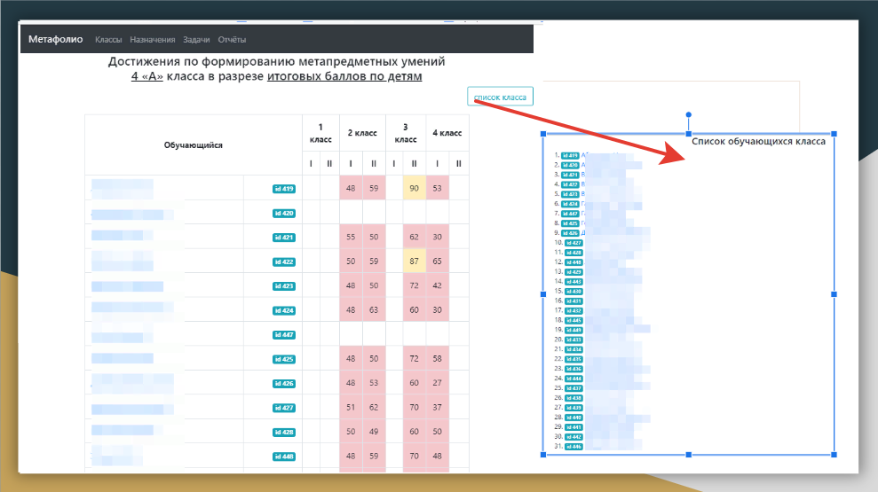

Slide 21
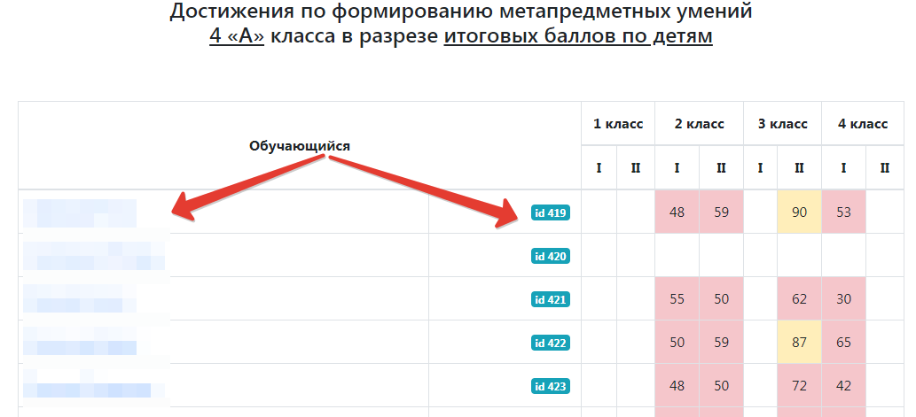

Slide 22
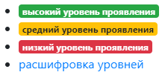
Интегративные метапредметные образовательные результаты
«Учебная грамотность»
«Коммуникативная грамотность»
«Информационная грамотность»

Slide 23
Интегративные метапредметные образовательные результаты
«Учебная грамотность»
«Коммуникативная грамотность»
«Информационная грамотность»

Slide 24
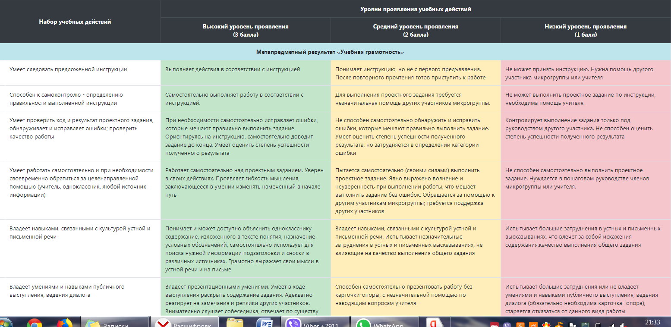

Slide 25
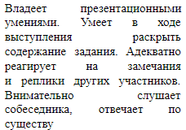
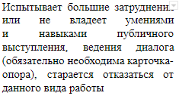
Уровневые характеристики сформированности сквозных метапредметных результатов

Slide 26
Данные по классу

Slide 27
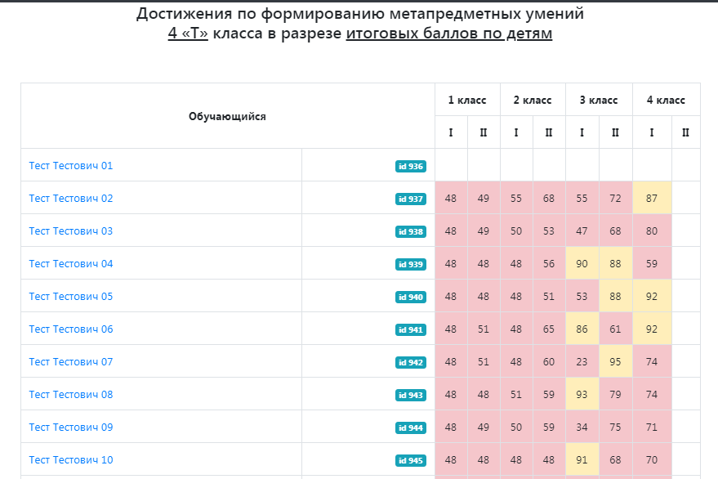

Slide 28
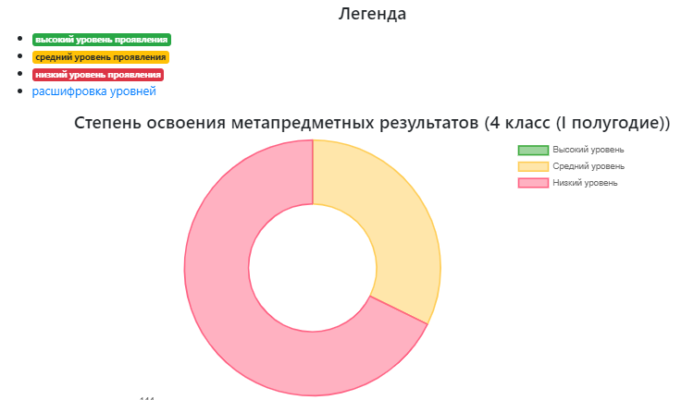

Slide 29
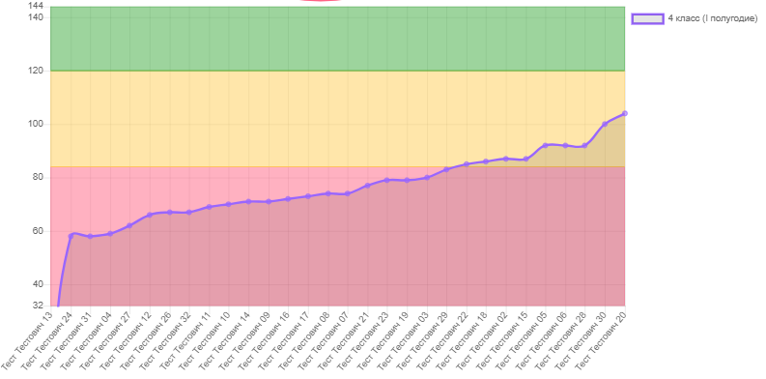

Slide 30
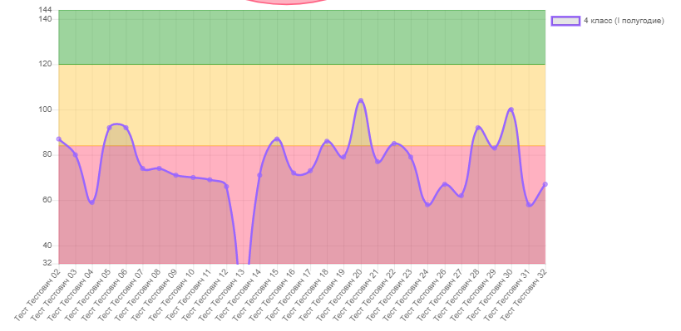

Slide 31
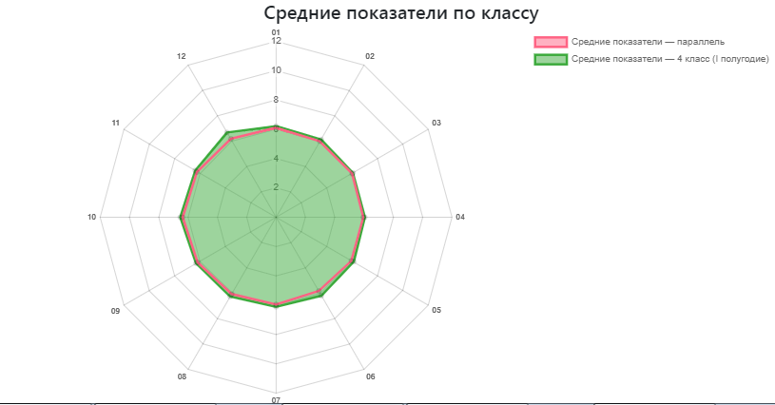

Slide 32
Данные по обучающимся

Slide 33
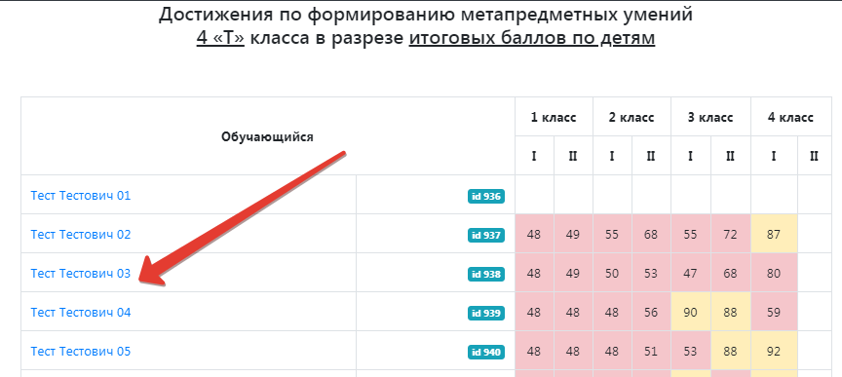

Slide 34
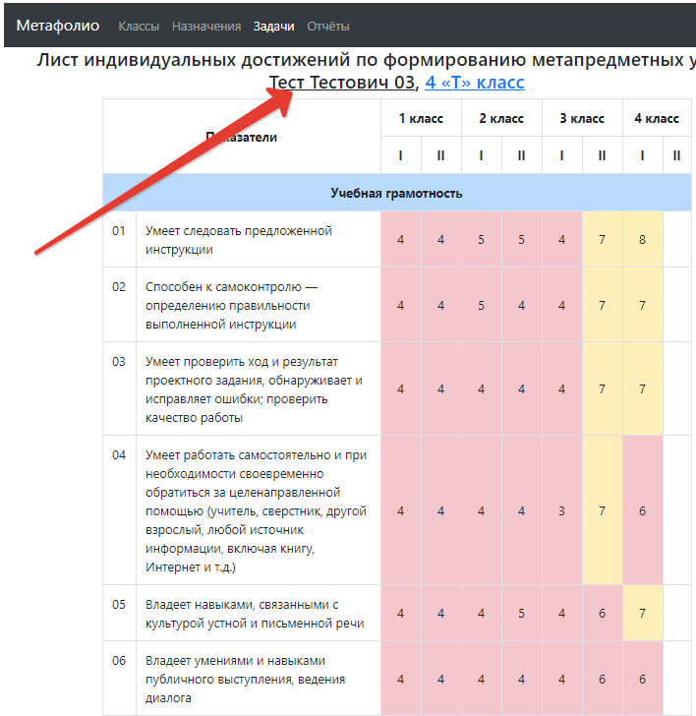
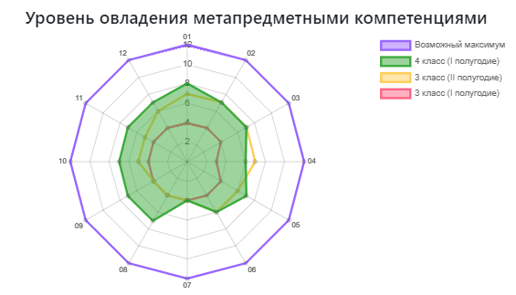

Slide 36
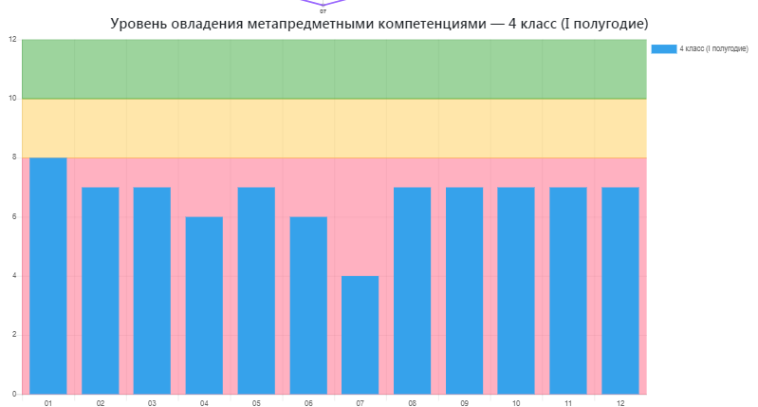

Slide 37
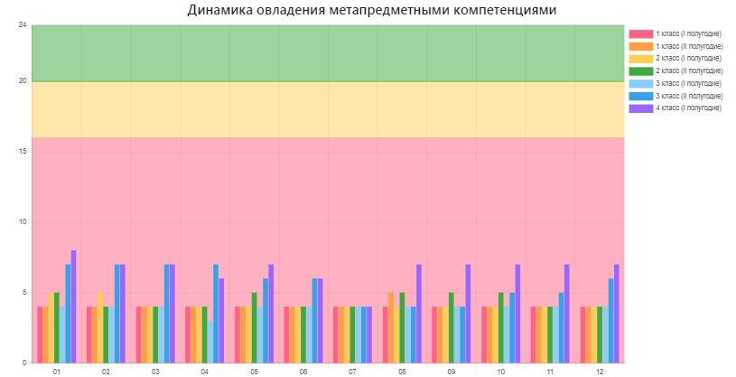

Slide 38
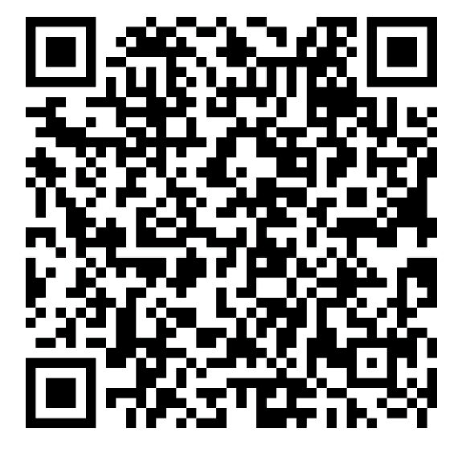
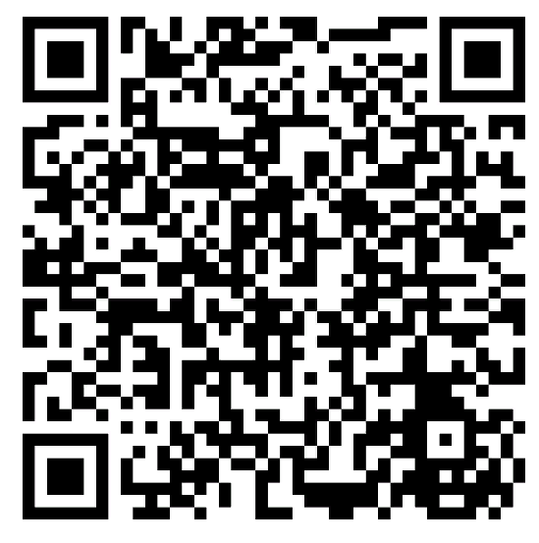
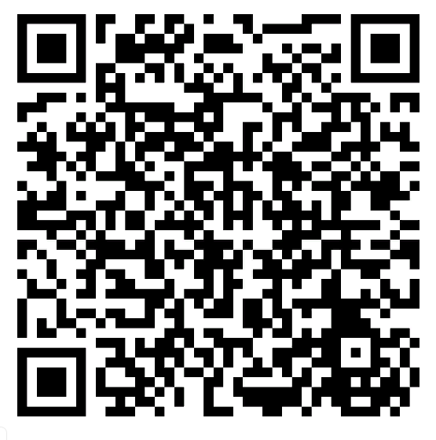
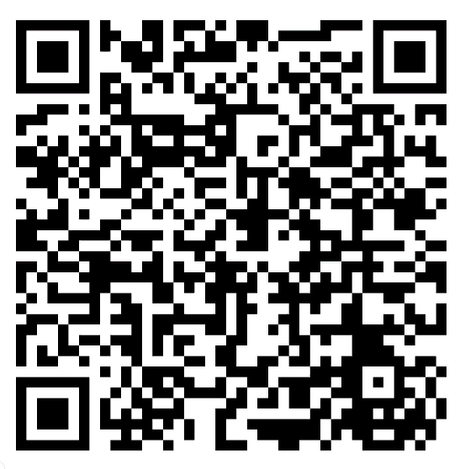

Slide 39
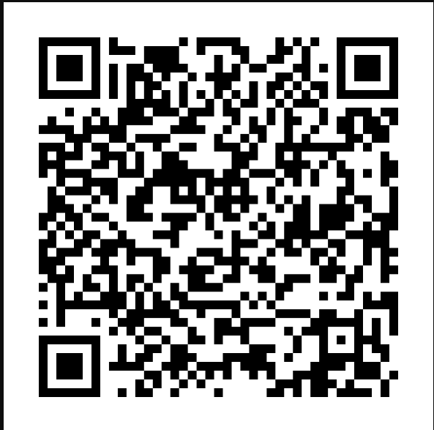
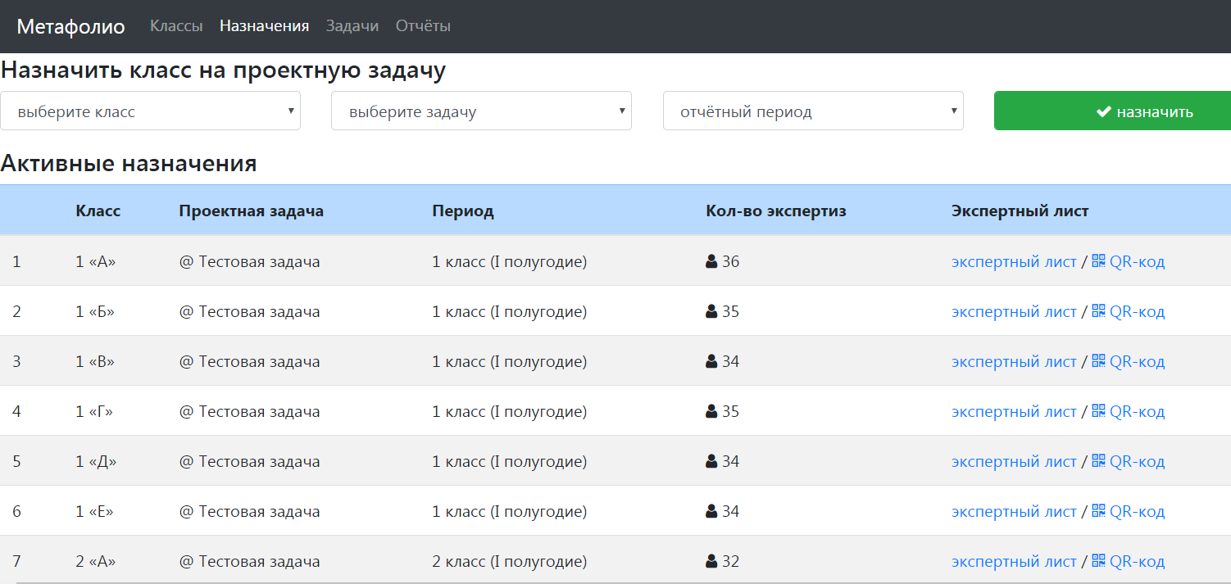

Slide 40
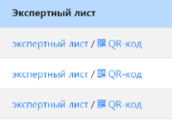
Экспертный лист

Slide 41
Гусарова Елена Валентиновна, заместитель директора по УР
elengusarova70@gmail.com

